Slide 1
PEDAGOGICKÁ PSYCHOLOGIE
PODZIM 2018
Zuzana Kročáková

Slide 2
CÍLE
Naučit se přemýšlet o pedagogických situacích a lépe jim porozumět s využitím psychologických poznatků.
Proč?
Abyste se snáze stali takovým pedagogem, jakým chcete být.
Abyste si našli si vlastní cestu, jak věci dělat, na níž budete spokojení.

Slide 3
DOCHÁZKA
Můžete mít JEDNU absenci, jejichž důvody mohou být jakékoli a nemusíte se omlouvat.
Pokud se nemůžete zúčastnit svého semináře, můžete si jej přijít nahradit do jiné seminární skupiny bez předchozího ohlášení.
Semináře se konají v úterý 8.00 v uč. 7, 10.00 v uč. 34, 12.00 v uč. 42 a 14.00 v uč. 56
Pokud by měla vaše absence překročit povolenou, informujete mne o tom do 14 dnů od této absence a požádejte si o zadání náhradní práce na 7477@mail.muni.cz

Slide 4
PRÁCE V SEMINÁŘI
Aby byl seminář opravdu seminářem, přeju si
abyste byli přítomni pozorností i myšlenkami.
abyste přemýšleli, diskutovali, ptali se a oponovali.
abyste přinášeli svá témata, zkušenosti, názory, postřehy.
abyste byli otevření, vytvářeli si názory a přijímali nové úhly pohledu na známé věci.
abyste si chtěli něco odnést, ne jen sedět.
To by byla krása.

Slide 5
OZVĚTE SE, POKUD...
... mluvíme o něčem, co už jste probrali jinde.
... mluvíme o něčem, co vám připadá nepoužitelné, moc teoretické, bez kontaktu s praxí.
...vám to nedává smysl.
...nesouhlasíte či máte jinou zkušenost.

Slide 6
PTEJTE SE, POKUD...
... nerozumíte.
...chcete jít víc do hloubky.
...chcete téma propojit se svou zkušeností.

Slide 7
TÉMATA SEMINÁŘE
já pedagog
vnitřní motivace
práce s cílem
kultura zpětné vazby
hodnocení, známkování
udržování kázně
zvládání vlastních emocí
zvládání konfrontačních situací
vztahy se žáky
vědomé řízení třídy
spolupráce s rodiči
...

Slide 8
Co budeme dělat?
krok 1: PŘINESTE SI PŘÍBĚH
Na příští seminář za dva týdny přineste popis situace ze školy, která nějakým způsobem ovlivnila vaše pedagogické uvažování či názory.
Může to být situace z vaší školní docházky či z pedagogické praxe, které jste byli svědkem, a vyvolala ve vás silné emoce či podnítila vaše přemýšlení (obvykle obojí).
Pokuste se podrobně popsat okolnosti i pocity, které se k ní váží.
Příběh přineste v papírové podobě napsaný rukou či na PC.

Slide 9
Co budeme dělat?
krok 2: REFLEXE PŘÍBĚHU
V každé hodině se seznámíme s vybraným příběhem/y a pokusíme se je analyzovat z psychologické perspektivy.
Co v něm lidé prožívají a proč?
Jak se chovají a proč?
Jak se nám to líbí a proč?
Co by se muselo změnit, kdyby měla situace skončit jinak?
K tomu doplníme potřebné teorie, případně vyzkoušíme strategie zvládání.
POCHOPIT → VĚDĚT → UMĚT

Slide 10
Příběh 1: HOUBA

Slide 11
Příběh 1: HOUBA
Vyberte si jednoho z aktérů:
UČITELKA - ŽÁK KUČERA - DĚTI ZE TŘÍDY
Pokuste se pojmenovat její/jeho/jejich pocity a doložit je chováním. Co prožívají a jak to poznáte?
Co tyto pocity vyvolalo? Proč cítí to, co cítí?

Slide 12
Reakce na frustraci
agrese obrácená ven/ obrácená dovnitř
projekce
racionalizace
únik
kompenzace
vytváření póz, masek
náhradní cíl
rezignace
regrese/transgrese
identifikace
substituční chování

Slide 13
STRES A UČENÍ
Mozek se v silném stresu nemůže učit nové věci.
Stres je situace ohrožení, v níž reagují evolučně starší části mozku, aby se vyrovnaly s ohrožením.
Paměť a logické myšlení jsou omezeny ve svém fungování.
Ve stresu je mozek schopen “vydat” naučené.
Mírný stres může učení napomoci zvýšenou motivací.

Slide 15
CO SI JEŠTĚ PAMATUJU?
Napište 1 - 3 postřehy, které jste si odnesl/a za předcházejících dvou hodin
Pedagogické psychologie.

Slide 16
Volné psaní: pravidla
Všichni položí tužku na papír. Na pokyn začnou psát.
Píší po celou dobu předem vymezeného časového limitu.
Píší vše, co je v danou chvíli k tématu napadá.
Je nutné, aby se tužka stále pohybovala.
Pokud „dojde nit“ a nemají o čem psát, je povoleno psát například: “...už mne nic nenapadá...”, tužka se ale po celou dobu nesmí zastavit.
Je zakázáno vracet se k již napsanému a vylepšovat to.
Během psaní se nehledí na pravopisné chyby, je možné je opravit později.
Každý píše svým běžným tempem, nejde o závody.
Text každému zůstane, nebude ho muset nikomu ukazovat. Může z něj sdílet myšlenky.

Slide 17
Volné psaní: téma
5 minut
Jak přemýšlím o dětech? O svém vztahu pedagoga k nim.

Slide 18
Jak se vztah učitele k žákovi/
žákům projeví v procesu učení?

Slide 19
Co potřebuje žák od učitele ve vzájemném vztahu?

Slide 20
Rita Pierson odpovídá

Slide 21
Primární sociální potřeby

Slide 22
Jsou sociální potřeby primární?
1. Naše chování je řízeno obecným organizačním principem minimalizace ohrožení a maximalizace odměny či libosti (Gordon 2000).
Poslední výzkumy mozku a poznatky sociální neurovědy ukazují, že to platí pro chování sociální. Tedy že i v našem kontaktu s ostatními lidmi se snažíme vyhýbat se ohrožení a maximalizovat bezpečí, které přináší příjemné pocity.
2. Ukázalo se, že sociální zkušenosti používají a aktivují stejná mozková propojení, která jsou používaná pro primární potřeby přežití (Lieberman a Eisenberger, 2008). Jinými slovy, sociální potřeby jsou pro mozek totéž jako potřeba jídla či spánku. Při jejich nenaplnění jsou aktivována centra bolesti a my reagujeme silnými emocemi.
3. „Jsme evolučně nastaveni tak, že potřebujeme být napojeni na ostatní, potřebujeme s nimi být v kontaktu. Po narození je to věc přežití, jak vyrůstáme, jen při dostatku kvalitních vztahů, se můžeme zdravě vyvíjet po emoční, fyzické, intelektuální, duševní i duchovní stránce.” (Brené Brown 2008)

Slide 23
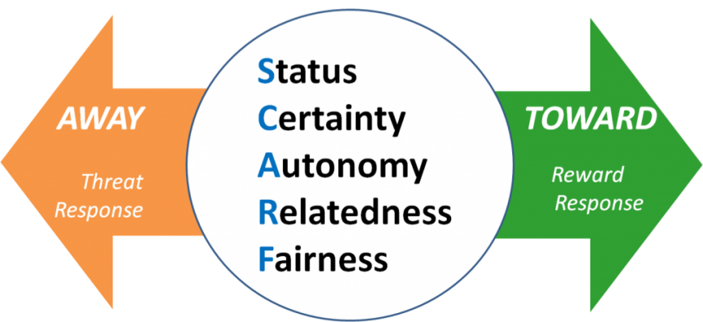
model SCARF
primární sociální potřeby dle Davida Rocka (2008)

Slide 24
Model SCARF je akronymem pro primární sociální potřeby:
Statusu, postavení ve skupině
Jistoty, orientace, předvídatelnosti
Autonomie, samostatnosti, svobody
Propojení s ostatními
Spravedlnosti, férového jednání
---------------------------------------------------------------
Šipky ukazují naši reakci na nenaplňování těchto potřeb, kdy cítíme ohrožení a vzdalujeme se či vyhýbáme.
Při naplňování máme tendenci přibližovat se, vyhledávat kontakt s těmi, kdo naše potřeby naplňují či vytvářejí prostředí pro jejich naplnění.

Slide 25
ZNÁTE ODPOVĚDI?
Zkuste si jen s využitím paměti
odpovědět na následující otázky?
Na základě čeho D. Rock tvrdí, že některé sociální potřeby jsou primární?
Které potřeby to jsou? (můžete si pomoci modelem SCARF)
Co se děje při jejich nenaplnění a proč?

Slide 26
PRÁCE S PŘÍBĚHY
Přečtěte si příběh a pokuste se ho převyprávět psychologickým jazykem: co postavy prožívají, jaké mají potřeby, motivaci, jak reagují atp..
Jaké otázky vám nad příběhem vyvstávají?

